Slide 1
1. Kinh năm thánh 2025 2. Ca nhập lễ: Nào ta hãy mừng vui ( Kim Long 3. Kinh vinh danh: 4. Đáp ca: Thánh Vịnh 29 ( Lm. Kim Long ) 5. Tung hô Tin Mừng: 6. Kinh tin kính: 7. Lời nguyện tín hữu: 8. Ca dâng lễ: Của lễ mới ( Thái Nguyên ) 9. Ca nguyện hiệp lễ: Xin yêu Chúa Nhiều ( La Thập Tự ) 10. Ca kết lễ: Vòng hoa dâng Mẹ ( Phanxico )
CA ĐOÀN : …

Slide 4
Lạy Cha trên trời/ Xin cho ơn đức tin mà Cha ban tặng chúng con/ trong Chúa Giêsu Kitô Con Cha/ và Anh của chúng con/ cùng ngọn lửa đức ái được thắp lên trong tâm hồn chúng con bởi Chúa Thánh Thần/

Slide 5
khơi dậy trong chúng con niềm hy vọng hồng phúc/ hướng về Nước Cha trị đến / Xin ân sủng Cha biến đổi chúng con/ thành những người miệt mài vun trồng hạt giống Tin Mừng/

Slide 6
Ước gì những hạt giống ấy/ biến đổi từ bên trong nhân loại và toàn thể vũ trụ này/ trong khi vững lòng mong đợi trời mới đất mới/ lúc mà quyền lực Sự Dữ sẽ bị đánh bại/ và vinh quang Cha sẽ chiếu sáng muôn đời/

Slide 7
Xin cho ân sủng của Năm Thánh này/ khơi dậy trong chúng con/ là Những Người Lữ Hành Hy Vọng/ niềm khao khát kho tàng ở trên trời/ đồng thời cũng làm lan tỏa trên khắp thế giới/

Slide 8
niềm vui và sự bình an của Đấng Cứu Chuộc chúng con/ Xin tôn vinh và ngợi khen Cha là Thiên Chúa chúng con/ Cha đáng chúc tụng mãi muôn đời. Amen.

Slide 9
TẬP HÁT CỘNG ĐOÀN

Slide 10
Đk: Hãy tạ ơn Chúa vì Chúa nhân từ, ngàn đời Chúa vẫn trọn tình thương.

Slide 11
Chúa nói: Tô-ma, vì con đã thấy Thầy nên con mới tin. Phúc cho những ai không thấy mà tin.
Alleluia…Alleluia
Alleluia…Alleluia.

Slide 13
Ca Nhập Lễ Nào Ta Hãy Mừng Vui Kim Long

Slide 14
Đk: Nào ta hãy mừng vui, Chúa chiến thắng tử thần rồi, nguồn sống mới chiếu sáng tuyệt vời, Allêluia! Nào ta hãy mừng vui, Chúa đã sống lại rạng ngời và Máu Thánh xóa hết tội đời, Allêluia!

Slide 15
Tk1: Thánh giá Chúa vươn cao dâng lễ hy sinh, cho nhân thế muôn đời sống trong ân tình.

Slide 16
Đk: Nào ta hãy mừng vui, Chúa chiến thắng tử thần rồi, nguồn sống mới chiếu sáng tuyệt vời, Allêluia! Nào ta hãy mừng vui, Chúa đã sống lại rạng ngời và Máu Thánh xóa hết tội đời, Allêluia!

Slide 17
Tk2: Sức sống đã khai nguyên trong những thương đau, ân thiêng đã khơi nguồn giữa bao khổ sầu.

Slide 18
Đk: Nào ta hãy mừng vui, Chúa chiến thắng tử thần rồi, nguồn sống mới chiếu sáng tuyệt vời, Allêluia! Nào ta hãy mừng vui, Chúa đã sống lại rạng ngời và Máu Thánh xóa hết tội đời, Allêluia!

Slide 19
Tk3: Vác thánh giá trung kiên theo Chúa nơi nơi, mai đây sẽ chung phần phúc vinh trên trời.

Slide 20
Đk: Nào ta hãy mừng vui, Chúa chiến thắng tử thần rồi, nguồn sống mới chiếu sáng tuyệt vời, Allêluia! Nào ta hãy mừng vui, Chúa đã sống lại rạng ngời và Máu Thánh xóa hết tội đời, Allêluia!

Slide 22
KINH VINH DANH
Ca Lên Đi 2

Slide 23
KINH VINH DANH

Slide 24
Chủ tế: Vinh danh Thiên Chúa trên các tầng trời. Và bình an dưới thế, bình an dưới thế cho người thiện tâm.

Slide 25
Chúng con ca ngợi Chúa. Chúng con chúc tụng Chúa. Chúng con thờ lạy Chúa. Chúng con tôn vinh Chúa. Chúng con cảm tạ Chúa vì vinh quang cao cả Chúa.

Slide 26
Lạy Chúa là Thiên Chúa, là Vua trên trời, là Chúa Cha toàn năng. Lạy Con Một Thiên Chúa, Chúa Giê-su Ki-tô.

Slide 27
Lạy Chúa là Thiên Chúa, là Chiên Thiên Chúa, là Con Đức Chúa Cha. Chúa xoá tội trần gian, xin thương, xin thương, xin thương xót chúng con.

Slide 28
Chúa xoá tội trần gian, Xin nhận lời chúng con cầu khẩn. Chúa ngự bên hữu Đức Chúa Cha, xin thương, xin thương, xin thương xót chúng con.

Slide 29
Vì lạy Chúa Giê-su Ki-tô, chỉ có Chúa là Đấng Thánh, chỉ có Chúa là Chúa, chỉ có Chúa là Đấng Tối Cao, cùng Đức Chúa Thánh Thần trong vinh quang Đức Chúa Cha. A-men. A-men.

Slide 31
KINH VINH DANH

Slide 32
Chủ tế: Vinh danh Thiên Chúa trên các tầng trời. A+B: Và bình an dưới thế cho người thiện tâm.

Slide 33
A: Chúng con ca ngợi Chúa.
B: Chúng con chúc tụng Chúa. A: Chúng con thờ lạy Chúa.
B: Chúng con tôn vinh Chúa.

Slide 34
A: Chúng con cảm tạ Chúa vì vinh quang cao cả Chúa.
B: Lạy Chúa là Thiên Chúa, là Vua trên trời, là Chúa Cha toàn năng.

Slide 35
A: Lạy con một Thiên Chúa, Chúa Giêsu Kitô.
B: Lạy Chúa là Thiên Chúa, là Chiên Thiên Chúa là Con Đức Chúa Cha.

Slide 36
A: Chúa xóa tội trần gian, xin thương xót chúng con.
B: Chúa xóa tội trần gian, xin nhậm lời chúng con cầu khẩn.

Slide 37
A: Chúa ngự bên hữu Đức Chúa Cha, xin thương xót chúng con.
B: Vì lạy Chúa Giêsu Kitô, chỉ có Chúa là Đấng Thánh.

Slide 38
Chỉ có Chúa là Chúa, chỉ có Chúa là đấng tối cao.
A+B: Cùng Đức Chúa Thánh Thần trong vinh quang Đức Chúa Cha.
Amen.

Slide 40
Bài đọc 1. Vì những sự kiện đó, chúng tôi xin làm chứng, cùng với Thánh Thần Bài trích sách Công vụ Tông Đồ.

Slide 41
THÁNH VỊNH 29
Lm Kim Long
03 câu

Slide 42
Đk: Con sẽ ca tụng Ngài, lạy Chúa vì Chúa đã cứu thoát con.

Slide 43
Tk1: Con tán dương Ngài, lạy Chúa, vì Chúa đã cứu con, không để quân thù đắc chí nhạo cười con. Từ cõi âm ty Ngài đã kéo con lên, tưởng đã xuống mồ mà Ngài thương cứu sống.

Slide 44
Đk: Con sẽ ca tụng Ngài, lạy Chúa vì Chúa đã cứu thoát con.

Slide 45
Tk2: Ai tín trung hoài cùng Chúa, nào hát kính Thánh Danh, Qua phút nổi giận, giáng phúc cả đời liên. Lệ có tuôn rơi chập tối tới canh khuya, hừng sáng lên rồi là hò reo múa hát.

Slide 46
Đk: Con sẽ ca tụng Ngài, lạy Chúa vì Chúa đã cứu thoát con.

Slide 47
Tk3: Xin lắng nghe lời, lạy Chúa và ghé mắt xót thương. Xin Đấng con thờ giúp đỡ phù trợ con, đổi khúc bi ca thành vũ khúc hân hoan. Xin đến muôn đời ngợi ca danh Chúa mãi.

Slide 48
Đk: Con sẽ ca tụng Ngài, lạy Chúa vì Chúa đã cứu thoát con.

Slide 49
Bài đọc 2. Con Thiên Chúa đã bị giết nay xứng đáng lãnh nhận phú quý và uy quyền Bài trích sách Khải huyền của thánh Gioa-an tông đồ.

Slide 50
Chúa Ki-tô đã phục sinh, Đấng đã tác tạo mọi loài và yêu thương nhân loại.
Alleluia…Alleluia
Alleluia…Alleluia.

Slide 53
KINH TIN KÍNH

Slide 54
Tôi tin kính một Thiên Chúa là Cha toàn năng, Đấng tạo thành trời đất, muôn vật hữu hình và vô hình. Tôi tin kính một Chúa Giêsu Kitô, Con Một Thiên Chúa,

Slide 55
Sinh bởi Đức Chúa Cha từ trước muôn đời. Người là Thiên Chúa bởi Thiên Chúa, Ánh Sáng bởi Ánh Sáng, Thiên Chúa thật bởi Thiên Chúa thật,

Slide 56
được sinh ra mà không phải được tạo thành, đồng bản thể với Đức Chúa Cha: nhờ Người mà muôn vật được tạo thành. Vì loài người chúng ta và để cứu độ chúng ta,

Slide 57
Người đã từ trời xuống thế. Bởi phép Đức Chúa Thánh Thần, Người đã nhập thể trong lòng Trinh Nữ Maria, và đã làm người.

Slide 58
Người chịu đóng đinh vào thập giá vì chúng ta, thời quan Phongxiô Philatô; Người chịu khổ hình và mai táng, ngày thứ ba Người sống lại như lời Thánh Kinh.

Slide 59
Người lên trời, ngự bên hữu Đức Chúa Cha, và Người sẽ lại đến trong vinh quang để phán xét kẻ sống và kẻ chết, Nước Người sẽ không bao giờ cùng.

Slide 60
Tôi tin kính Đức Chúa Thánh Thần là Thiên Chúa và là Đấng ban sự sống, Người bởi Đức Chúa Cha và Đức Chúa Con mà ra,

Slide 61
Người được phụng thờ và tôn vinh cùng với Đức Chúa Cha và Đức Chúa Con: Người đã dùng các tiên tri mà phán dạy. Tôi tin Hội Thánh duy nhất, thánh thiện, công giáo và tông truyền.

Slide 62
Tôi tuyên xưng có một Phép Rửa để tha tội. Tôi trông đợi kẻ chết sống lại và sựsống đời sau. Amen.

Slide 63
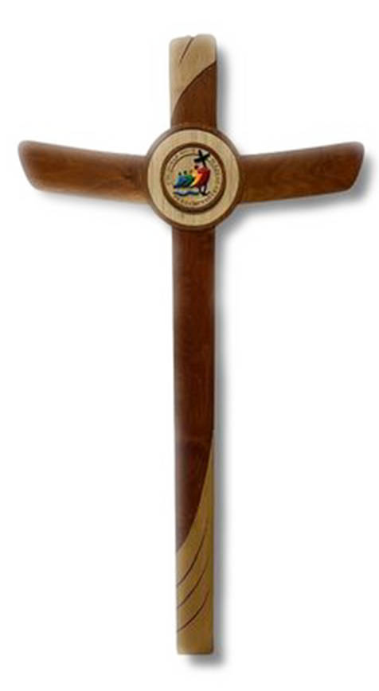
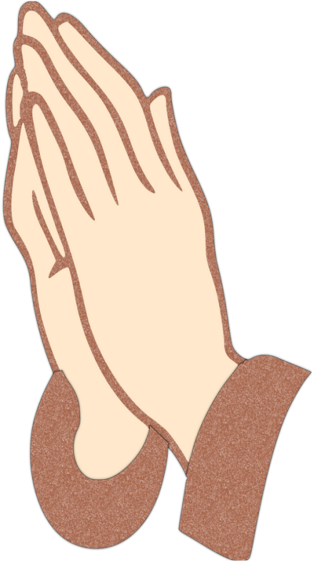
LỜI NGUYỆN TÍN HỮU
Anh chị em thân mến, Đức Giêsu đã chết và đã sống lại vinh quang, đem niềm vui cho toàn thế giới. Chúng ta hãy hân hoan ca tụng Người và dâng lời cầu xin.

Slide 64
Ca Dâng Lễ Của Lễ Mới Thái Nguyên

Slide 65
Tk1: Chúa đã chết đi để lại cho con cuộc tình và Chúa đã phục sinh để lại cho con niềm tin, một niềm tin đến muôn đời một niềm vui chan chứa tuyệt vời trong nguồn hạnh phúc chẳng vơi.

Slide 66
Đk: Con dâng lên của lễ mới sự sống chứa chan ngàn nơi ân ban hiệp nhất muôn người trong một hy tế huyền siêu. Dạt dào tình yêu Chúa hiến thân làm lễ vật, thì nay con đây Chúa ơi dâng Ngài trót đời.

Slide 67
Tk2: Chúa đã chết đi rửa sạch cho con tội đời và Chúa đã phục sinh là nguồn quang vinh tuyệt đối, mời gọi con tiến bước theo Ngài để truyền rao chân lý ngàn đời gieo mầm cứu thoát mọi nơi.

Slide 68
Đk: Con dâng lên của lễ mới sự sống chứa chan ngàn nơi ân ban hiệp nhất muôn người trong một hy tế huyền siêu. Dạt dào tình yêu Chúa hiến thân làm lễ vật, thì nay con đây Chúa ơi dâng Ngài trót đời.

Slide 72
Ca Nguyện Hiệp Lễ Xin Yêu Chúa Nhiều La Thập Tự

Slide 73
Tk1: Sau đêm trắng vẫn là ngày âm u. Bao công lao và sức lực phù du. Rồi cuộc sống chúng con âu sầu. Mơ ước nhiều nhưng chẳng được bao nhiêu. Nhưng có Chúa thì ta được tất cả. Nhớ ngày xưa nơi biển hồ Ti-bê. Mẻ cá lạ lùng không quên. Vì Chúa sống lại hiển vinh, đã đến đứng kề ngay bên.

Slide 74
Đk: Xin cho con yêu mến Chúa nhiều, như Phê-rô tuyên tín tình yêu. Xin cho con yêu Chúa sớm chiều, dẫu có lần đời con hắt hiu. Xin yêu thương mang bao nồng nàn, trao nhau chia nhau lòng vàng, để minh chứng Chúa ta Phục sinh.

Slide 75
Tk2: Trong đôi lúc ngỡ rằng Ngài xa con. Nhưng đâu hay Ngài vẫn ở cùng con. Vì tình mến chúng con hao mòn, nên ngỡ rằng trong đời mình cô đơn. Yêu mến Chúa thì con được tất cả, nỗi buồn đau theo nhạc sầu lui xa. Ngài đã một đời yêu con. Ngài đã xuống đời hiến thân, Ngài đã sống lại quang vinh.

Slide 76
Đk: Xin cho con yêu mến Chúa nhiều, như Phê-rô tuyên tín tình yêu. Xin cho con yêu Chúa sớm chiều, dẫu có lần đời con hắt hiu. Xin yêu thương mang bao nồng nàn, trao nhau chia nhau lòng vàng, để minh chứng Chúa ta Phục sinh.

Slide 77
Tk3: Ta yêu Chúa hãy thực hành mau đi. Đem yêu thương vào chiếu dọi mọi nơi. Để tình Chúa sáng soi nhân trần, mong đáp đền ân tình Ngài cho cân. Nhưng Chúa đã chờ ta mọi nẻo đường, với bàn tay trong tận cùng đau thương. Hãy đến thực hành thương yêu, hãy giúp những người đớn đau, để khắp thế trần yêu nhau.

Slide 78
Đk: Xin cho con yêu mến Chúa nhiều, như Phê-rô tuyên tín tình yêu. Xin cho con yêu Chúa sớm chiều, dẫu có lần đời con hắt hiu. Xin yêu thương mang bao nồng nàn, trao nhau chia nhau lòng vàng, để minh chứng Chúa ta Phục sinh.

Slide 81
Ca Kết Lễ Vòng Hoa Dâng Mẹ Phanxico

Slide 82
Tk1: Một vòng hoa quý, dâng Mẹ một vòng hoa tươi, dâng Mẹ tràng hạt Mân Côi, Dâng lên Mẹ tràng hạt Mân Côi. Tiến dâng lên Mẹ lời hát ngọt ngào, tình mến tình dạt dào, thành kính tiến dâng Mẹ yêu.

Slide 83
Đk: Dâng hoa dâng hoa, năm sắc hoa tươi trìu mến. Dâng hết bao nhiêu màu hoa, so vẫn thua xa Danh Mẹ. Ôi Maria! Ôi Đóa Hoa Thiêng trìu mến, xin hãy thơm hương lòng con, cho biết noi gương Mẹ luôn.

Slide 84
Tk2: Một trời sao sáng muôn trùng biển rộng sông xa Sao bằng tình Mẹ bao la, sao cho bằng tình Mẹ bao la. Biết trong tim Mẹ ngời sáng nghìn mặt trời, sưởi ấm từng phận người, đổi mới biết bao niềm vui.

Slide 85
Đk: Dâng hoa dâng hoa, năm sắc hoa tươi trìu mến. Dâng hết bao nhiêu màu hoa, so vẫn thua xa Danh Mẹ. Ôi Maria! Ôi Đóa Hoa Thiêng trìu mến, xin hãy thơm hương lòng con, cho biết noi gương Mẹ luôn.

Slide 86
Tk3: Ngọt ngào như suối, êm đềm dịu nhẹ như sương, muôn đời lòng Mẹ yêu thương, ôi muôn đời lòng Mẹ yêu thương. Kính dâng lên Mẹ hồn xác nhiều tội tình, lòng mến hoài bạc tình, Mẹ thắp sáng như bình minh.

Slide 87
Đk: Dâng hoa dâng hoa, năm sắc hoa tươi trìu mến. Dâng hết bao nhiêu màu hoa, so vẫn thua xa Danh Mẹ. Ôi Maria! Ôi Đóa Hoa Thiêng trìu mến, xin hãy thơm hương lòng con, cho biết noi gương Mẹ luôn.

Slide 88
Tk4: Miệt mài năm tháng dâng Mẹ cuộc đời hôm nay, dâng Mẹ cuộc đời hôm mai, dâng lên Mẹ cuộc đời tương lai. Cất trong tay Mẹ ngày tháng nhiều muộn phiền, được sống gần Mẹ hiền là có sướng vui triền miên.

Slide 89
Đk: Dâng hoa dâng hoa, năm sắc hoa tươi trìu mến. Dâng hết bao nhiêu màu hoa, so vẫn thua xa Danh Mẹ. Ôi Maria! Ôi Đóa Hoa Thiêng trìu mến, xin hãy thơm hương lòng con, cho biết noi gương Mẹ luôn.

